Slide 1
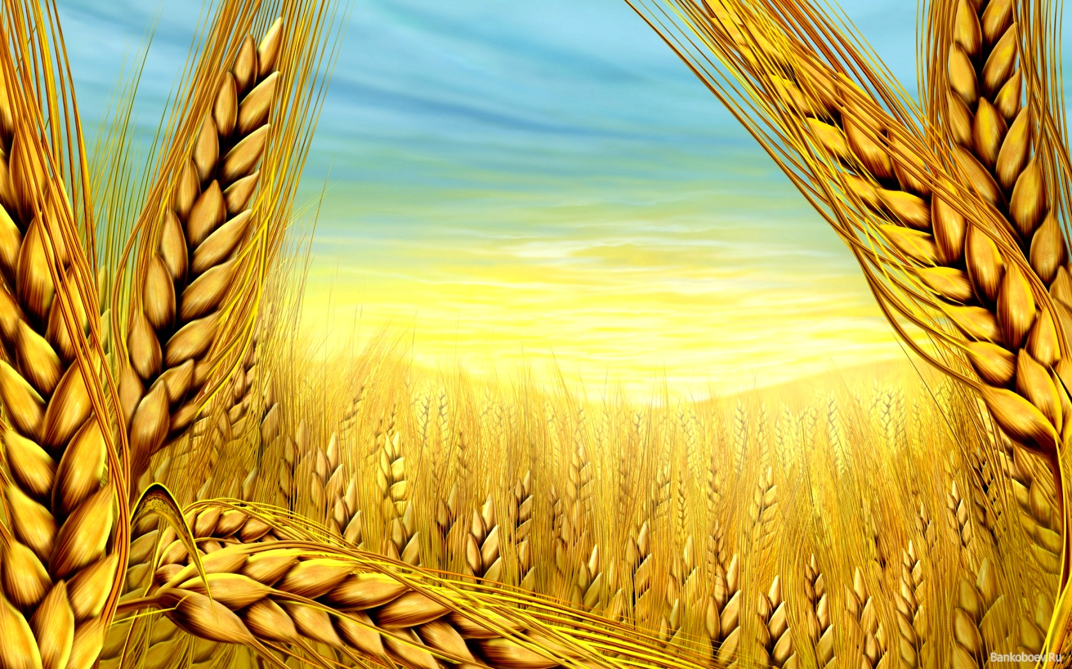
„По жътва”
Елин Пелин

Slide 2
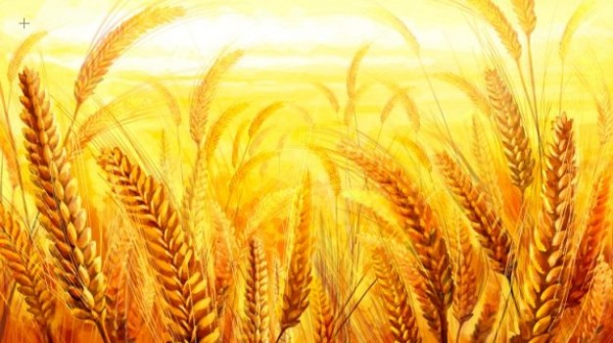
Пейзажът в разказа –
слово, картина и звук

Slide 3
Пейзаж
(от френски език, pays - страна, местност) – природно описание в литературното произведение. Служи като фон и място на основното действие. Използва се за подсилване на душевните състояния на героите.

Slide 4
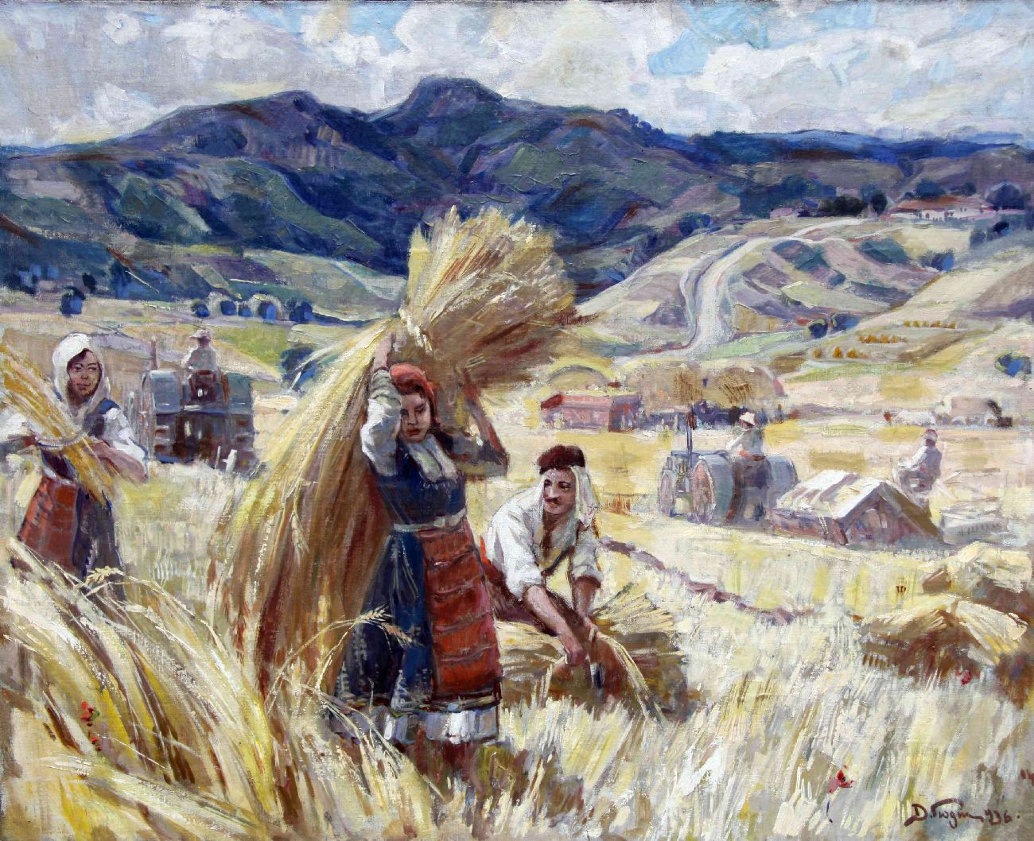
Усилна жътва…

Slide 5
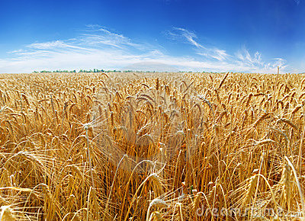
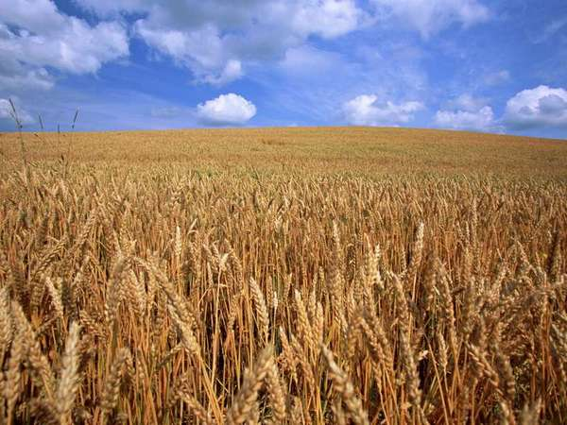
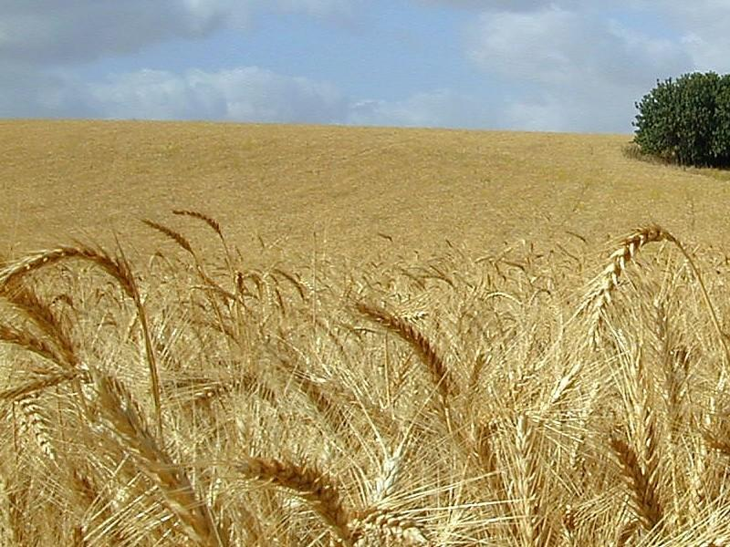
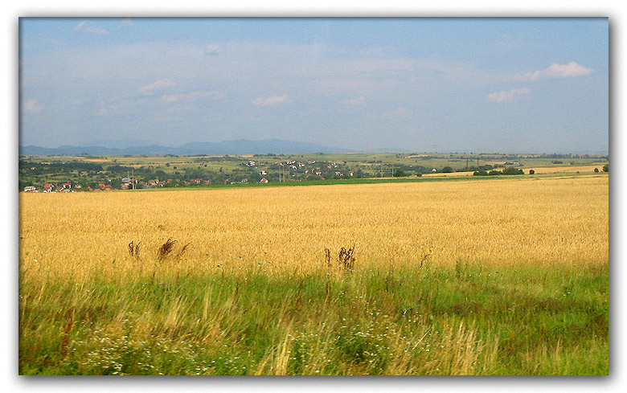
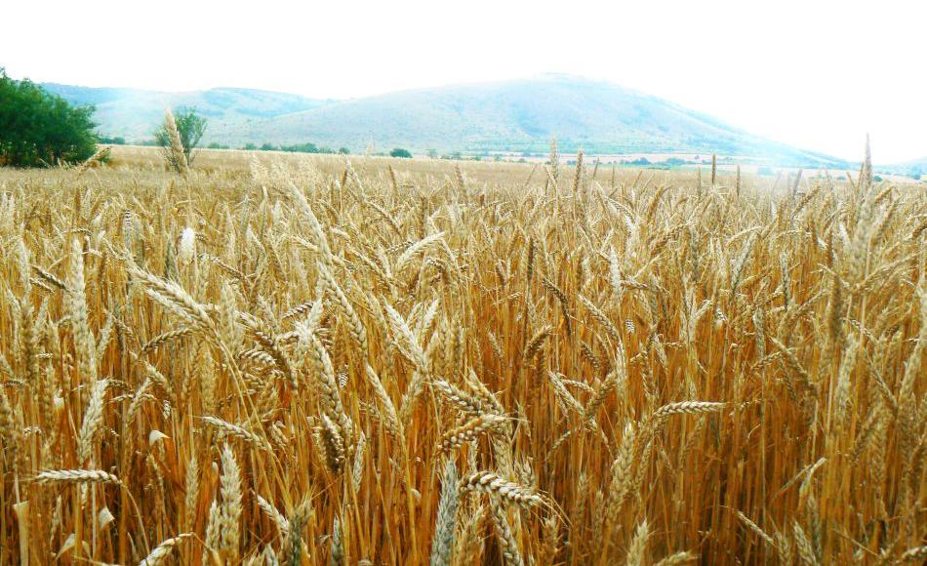
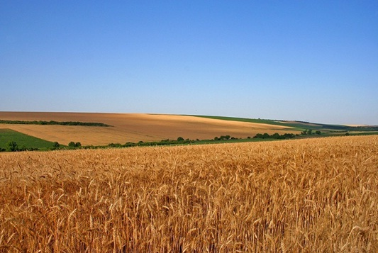
Открай докрай, докъде ти око види, се люлеят златни ниви…
Notes:
Открай до край

Slide 6
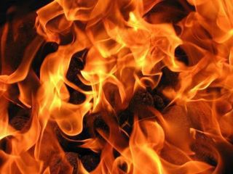
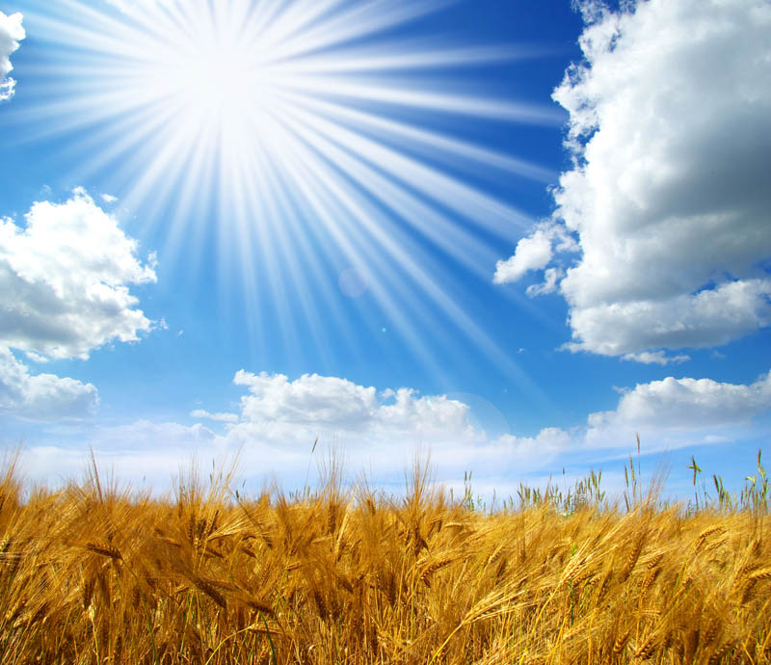
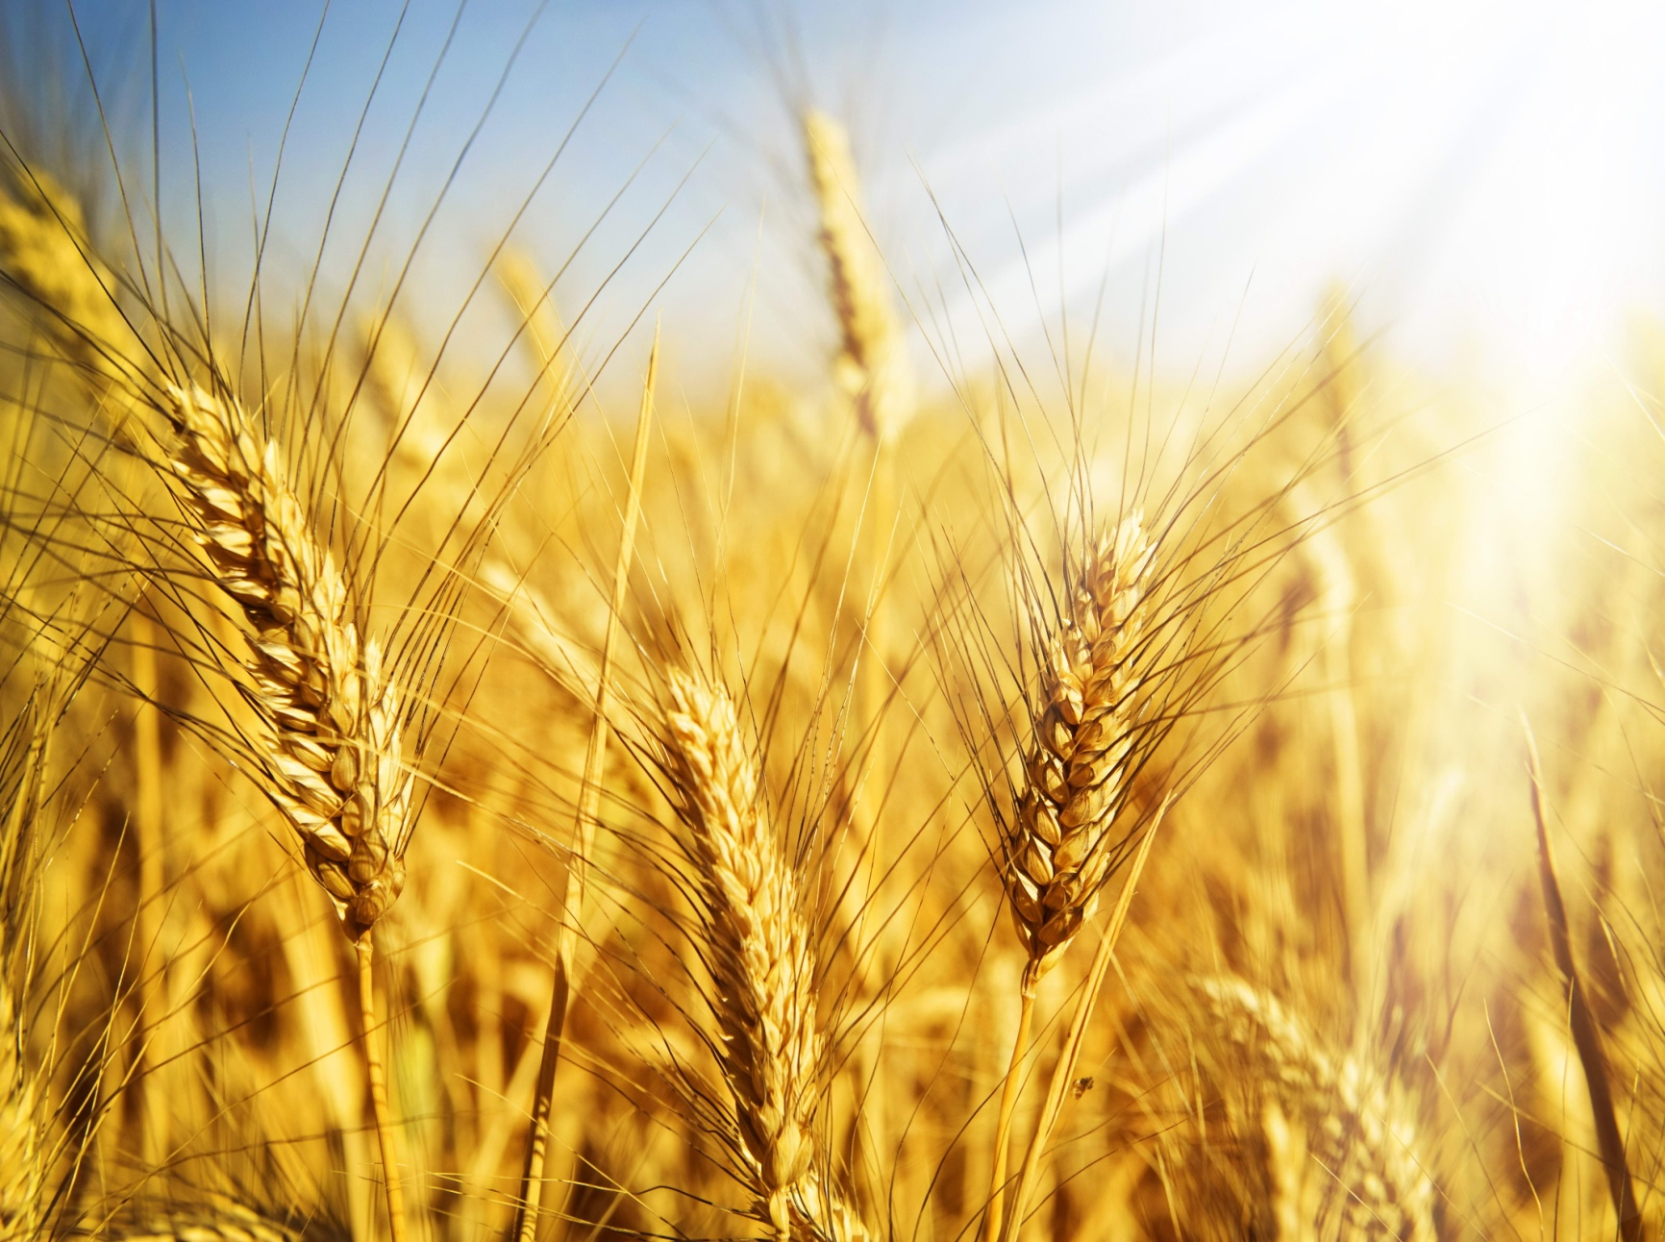
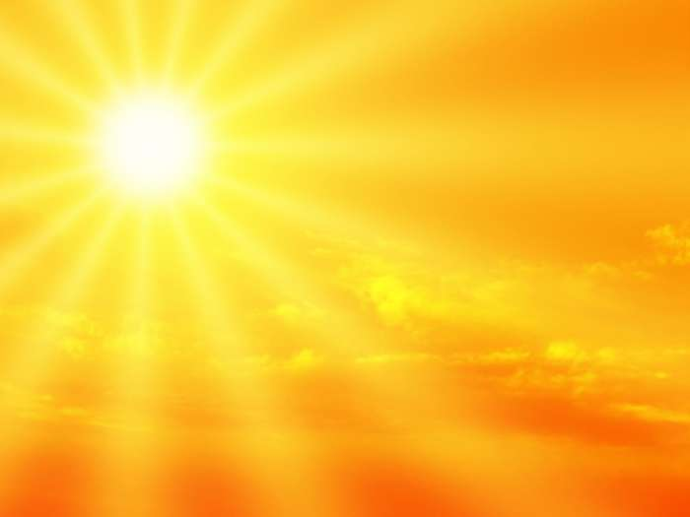
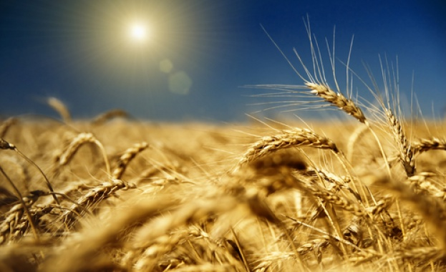
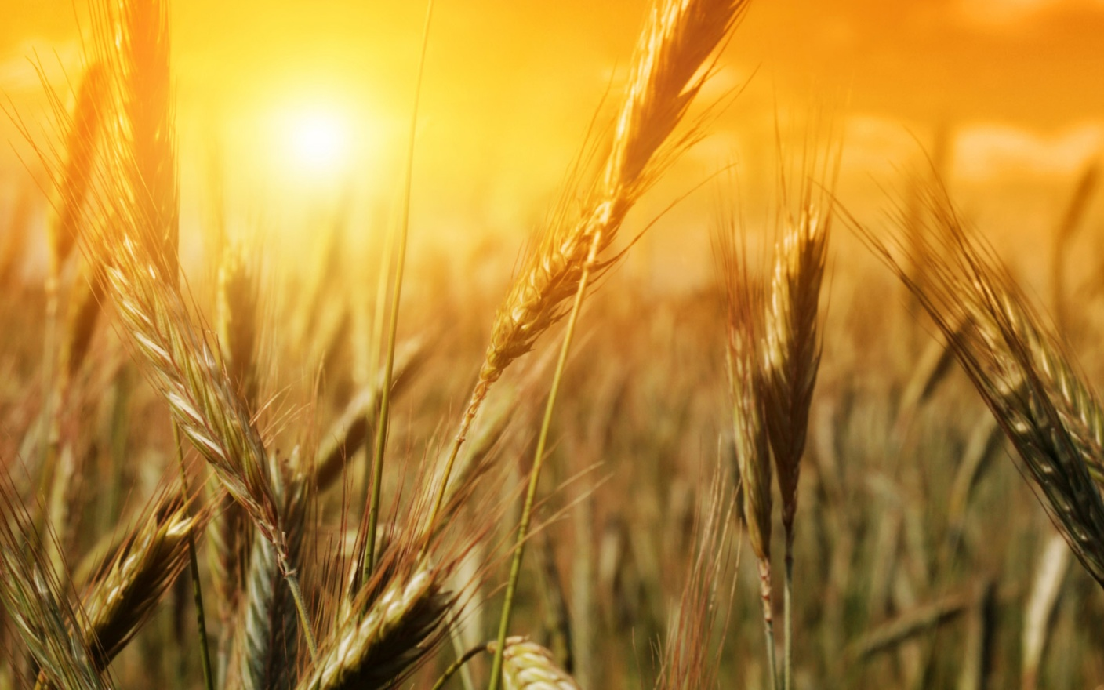
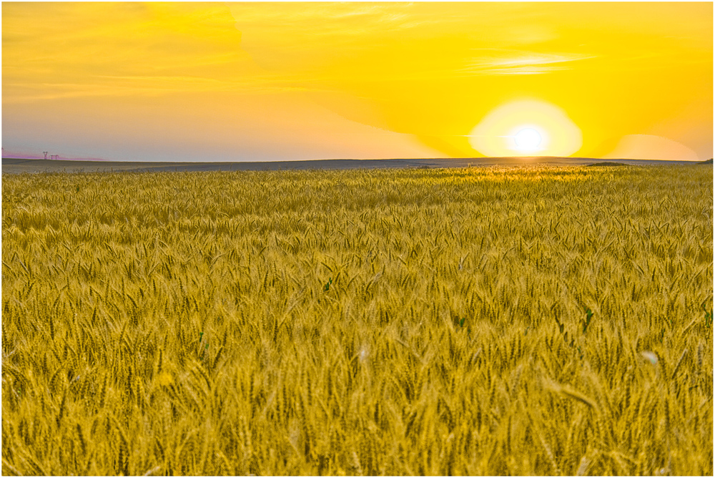
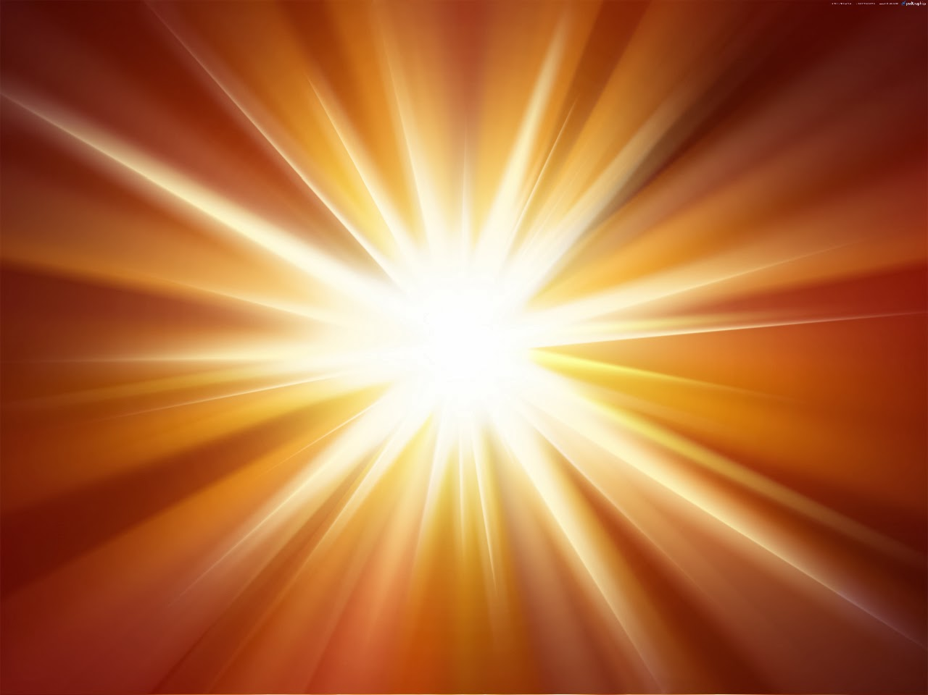
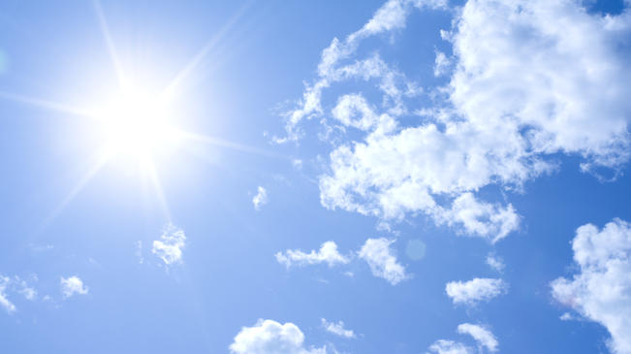
Свило се е синьо небе…
…сипе огън и жар...
Над широкото поле трепери
адска марана.
…полето а-ха ще пламне в пожар…
Тежко и душно.
Слънцето се е спряло огнено и немилостиво в небесата…

Slide 7
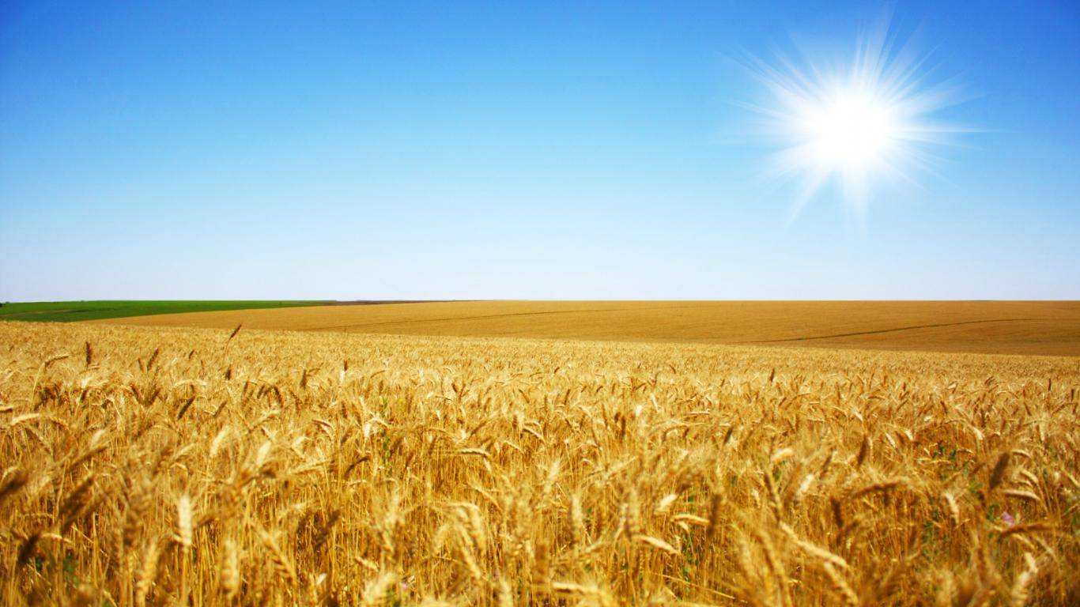
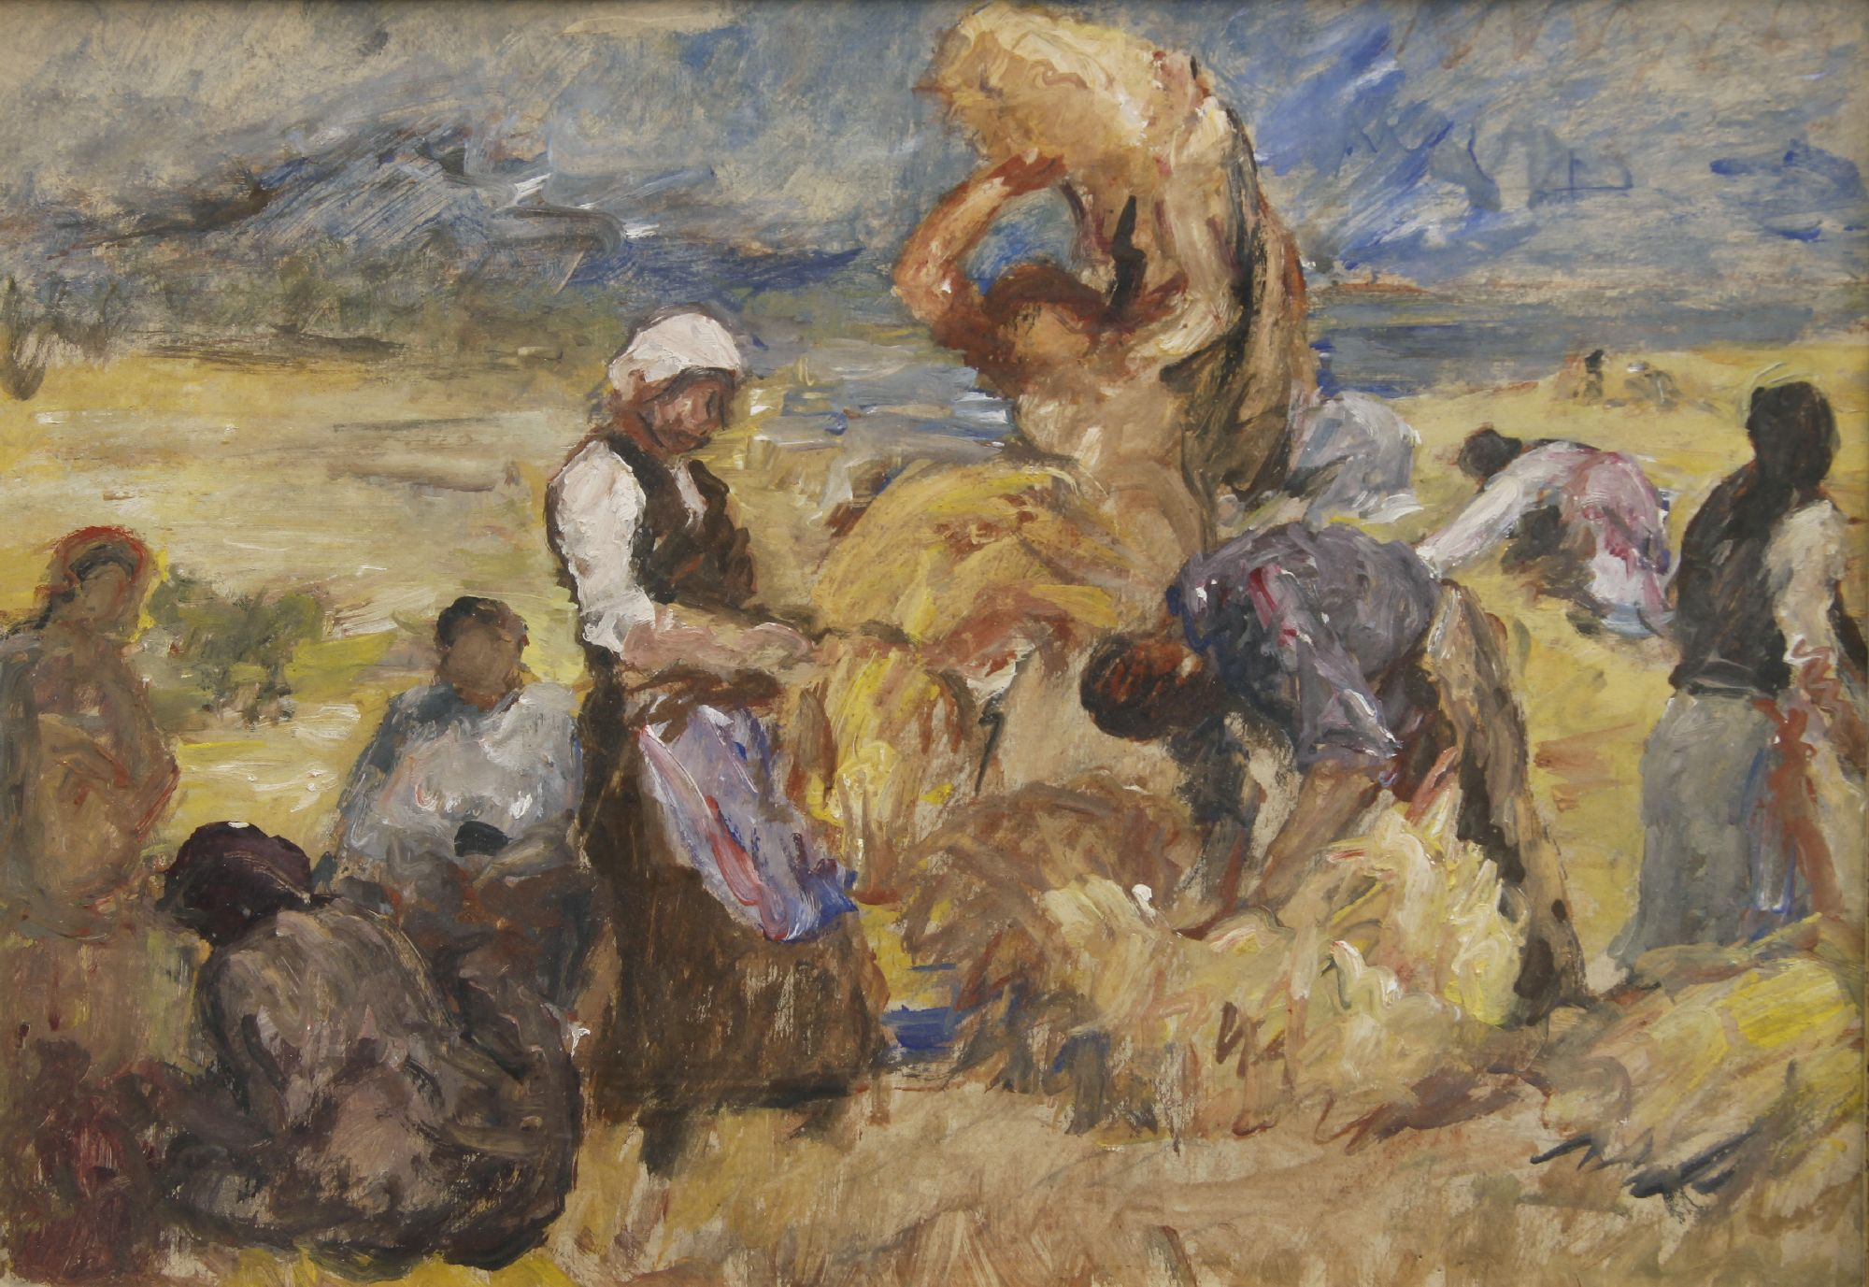
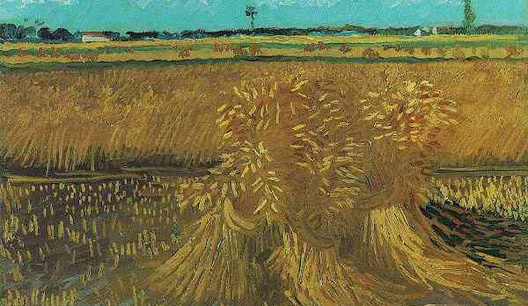
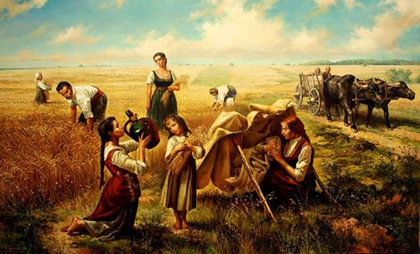
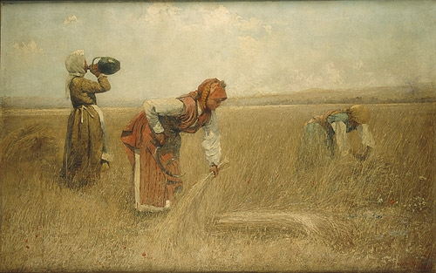
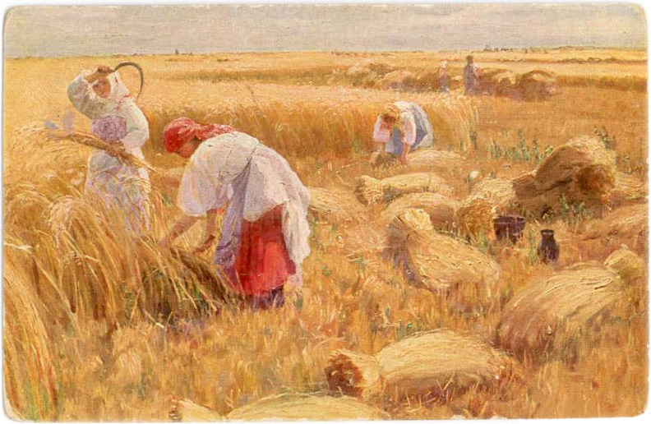
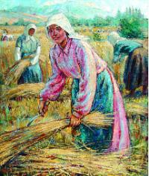
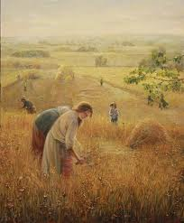
…но жарките му лъчи не пъдят от полето работливите селяци…
Неуморно те жънат
и трупат златни снопи…
…под адския слънчев пек…

Slide 8
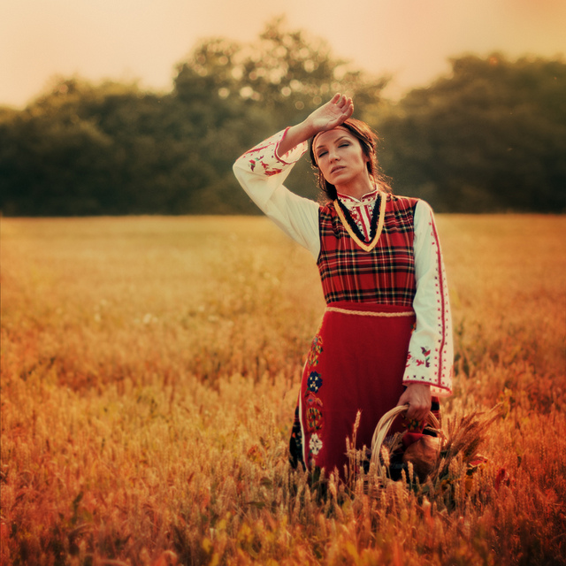
БОЖЕ!
ПАК ЖЕРТВА!

Slide 9
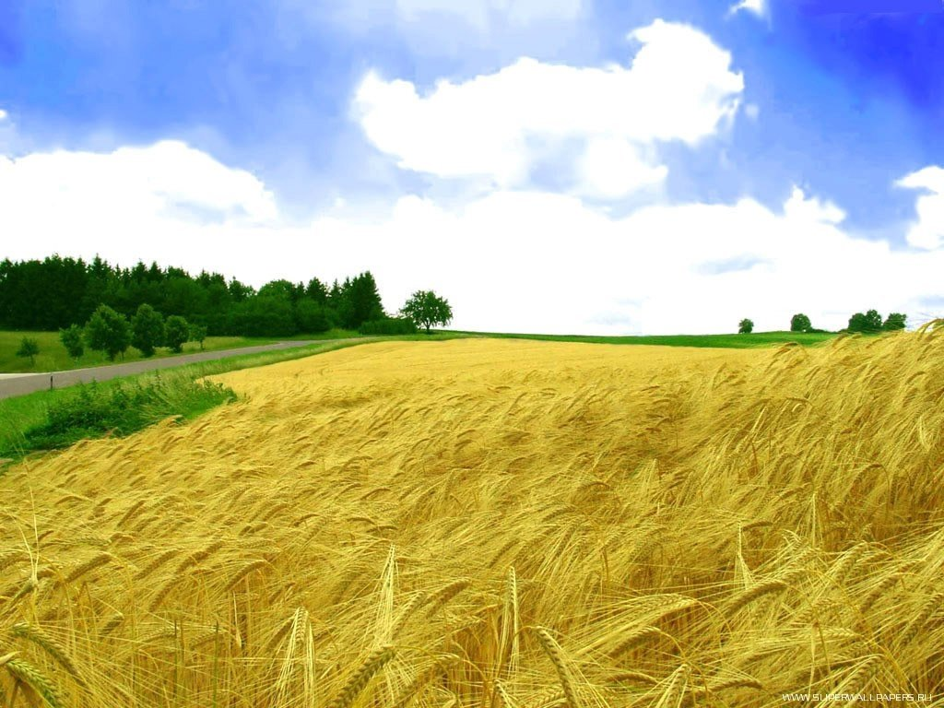
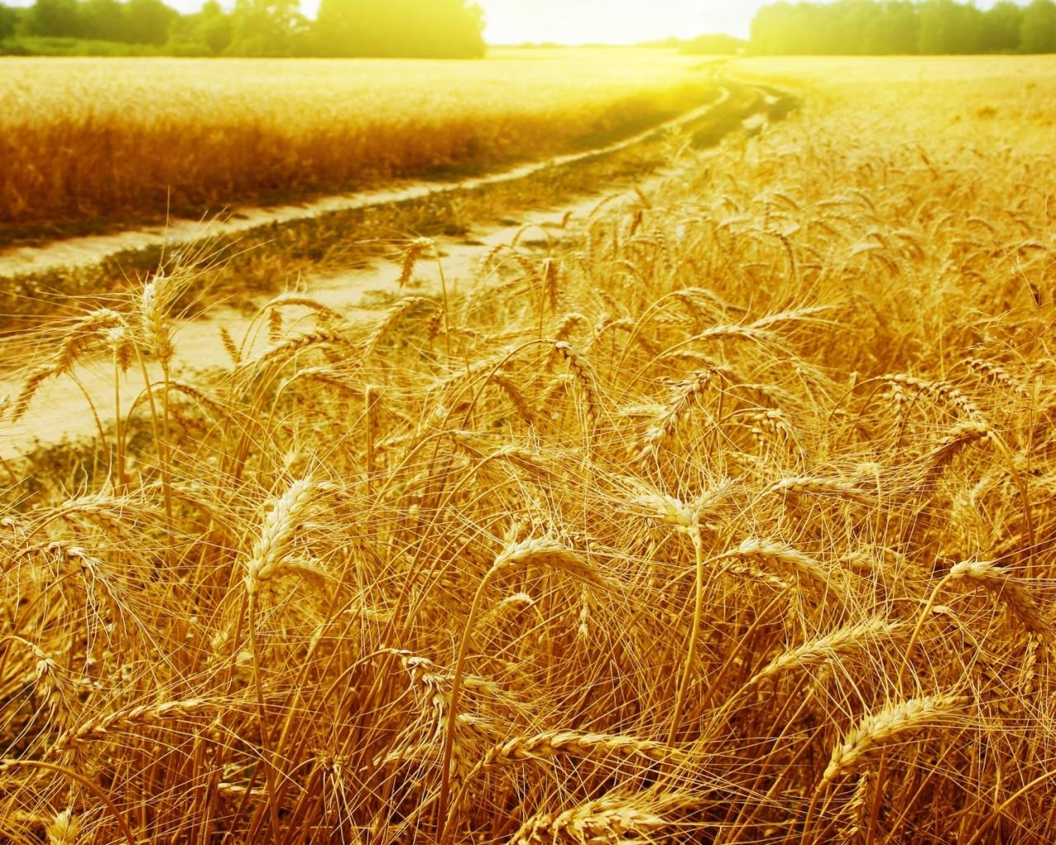
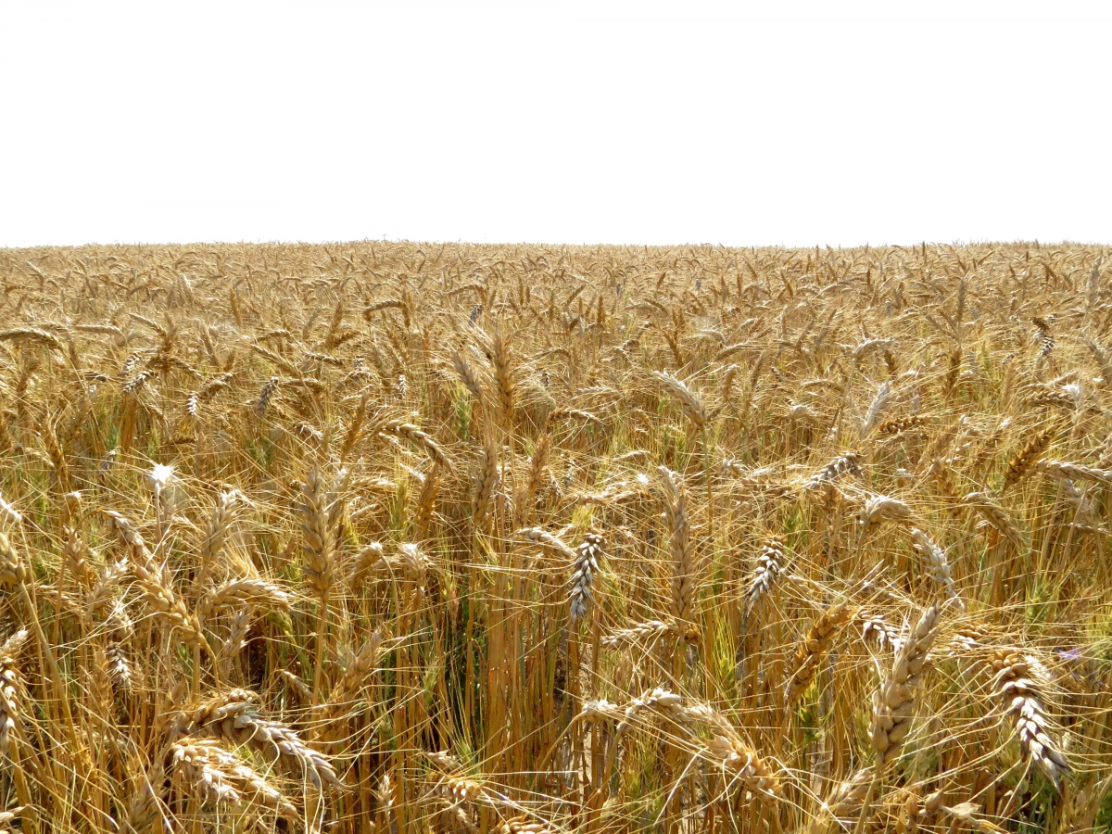
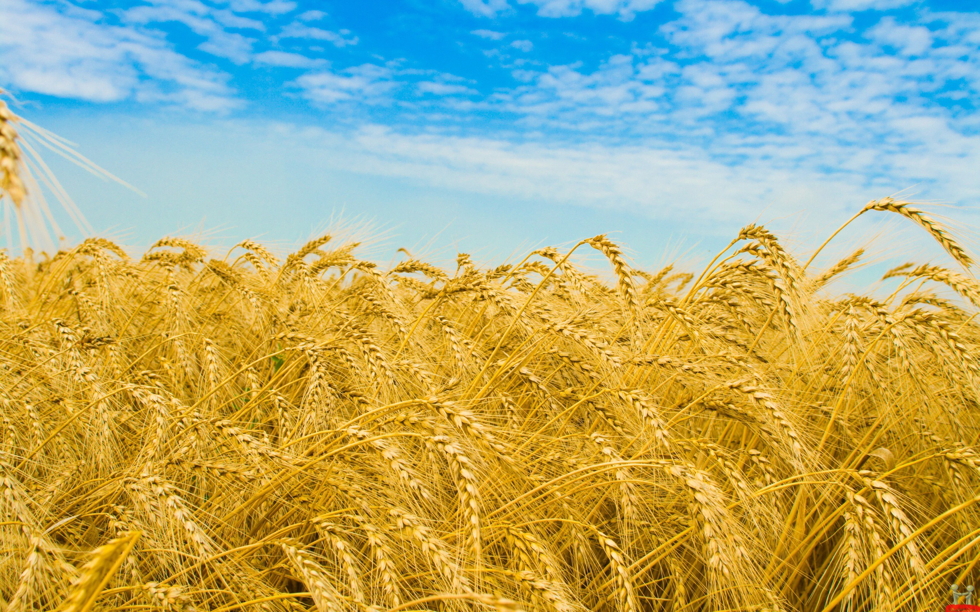
На другия ден слънцето все тъй жестоко и силно печеше…
…но из нивите се не мяркаха работници…

Slide 10
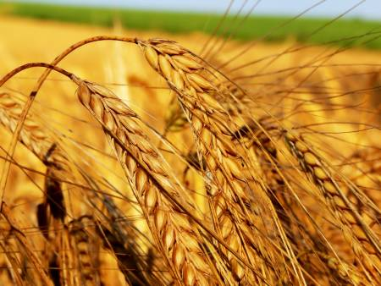
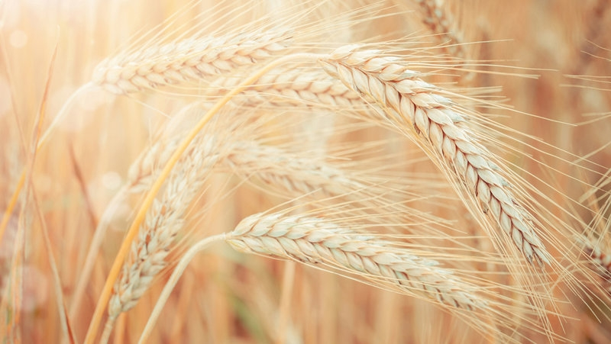
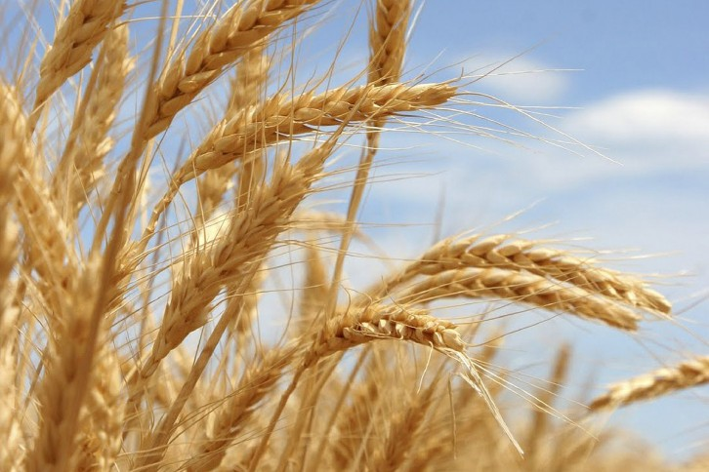
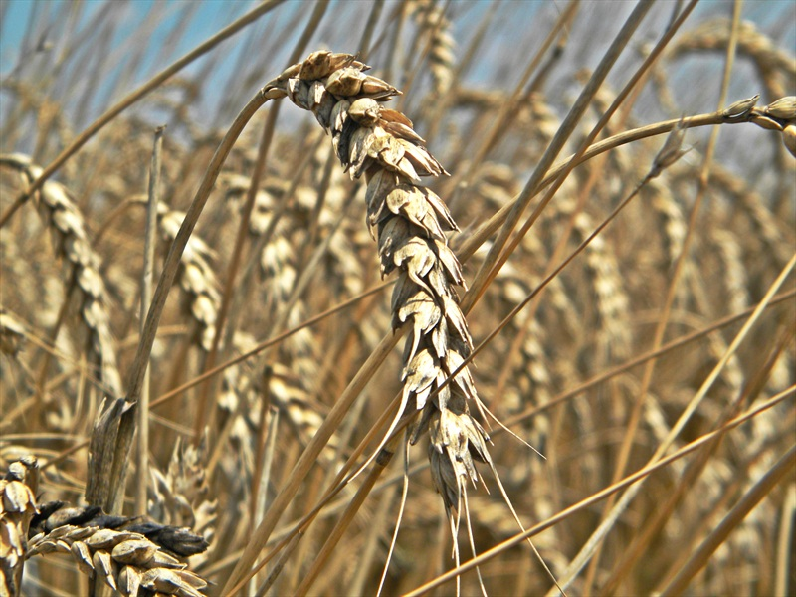
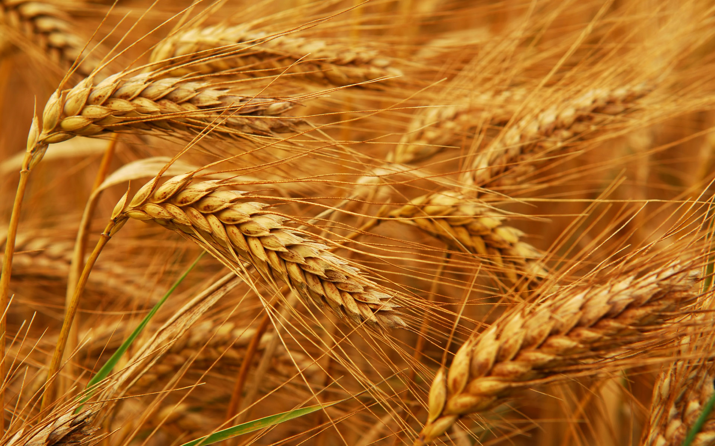
Златни класове
се ронеха и горяха самотни.

Slide 11
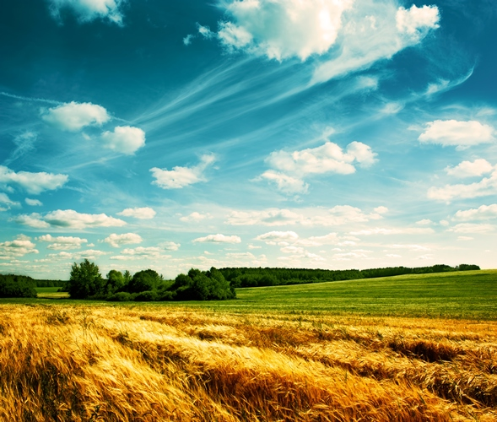
Полето празнуваше тъжен празник.

Slide 12
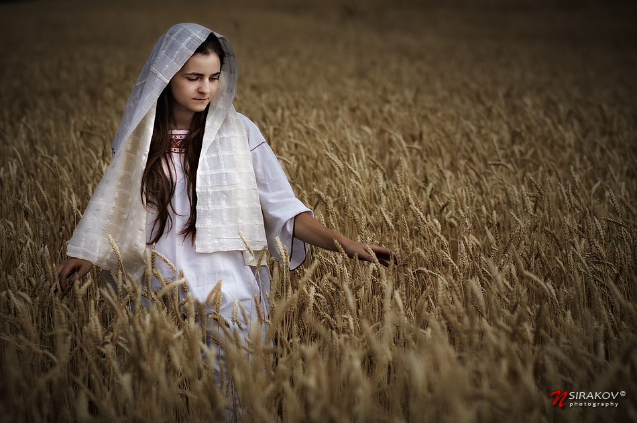
Погребваха Пенка.

Slide 13
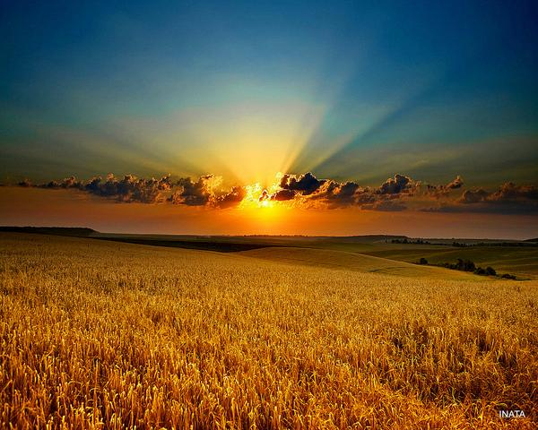

Slide 14
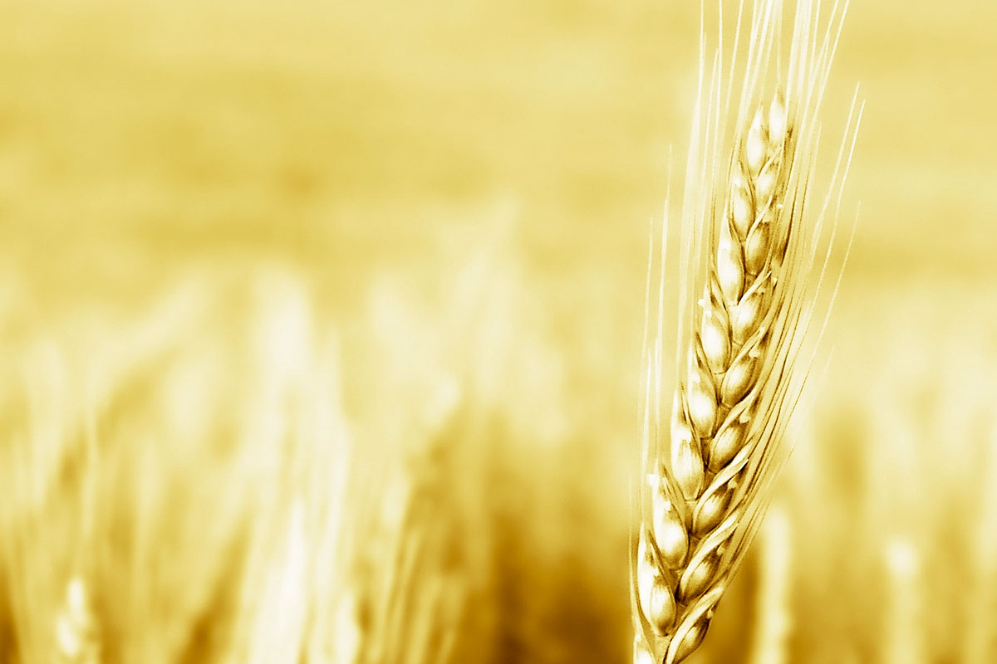
Разказът “По жътва” започва и завършва с природно описание. Пейзажът играе роля на композиционна рамка. Началната и финалната картина рисуват безкрайните житни ниви, но двете описания съдържат противоположни внушения.
Природата стимулира труда на селяните, но е и демонична сила, опасна и непредвидима за човека.

Slide 15
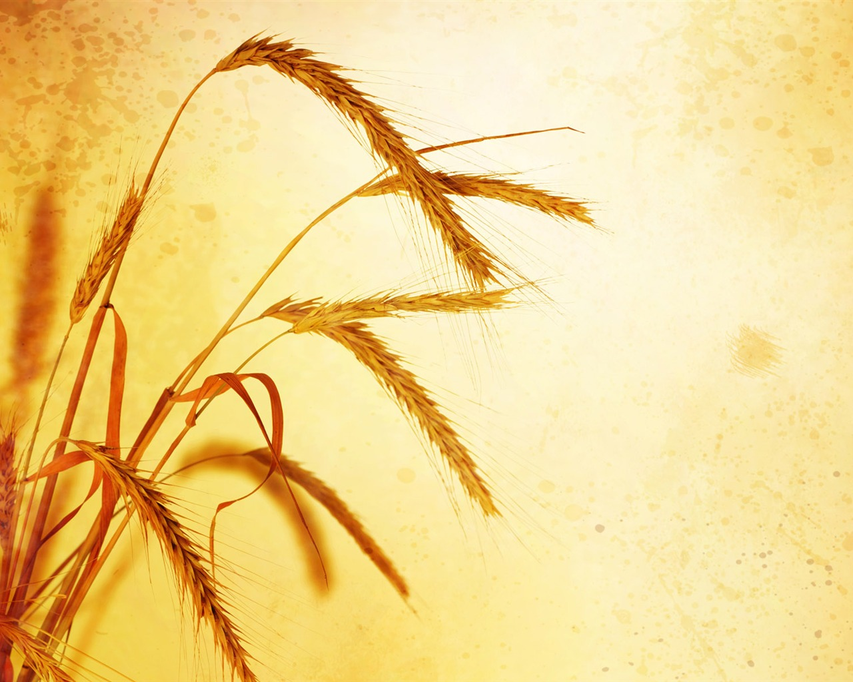
Презентацията
е изработена
от Лина Лазарова ученичка от VІІ г клас

